Slide 1

麋 鹿

Slide 2
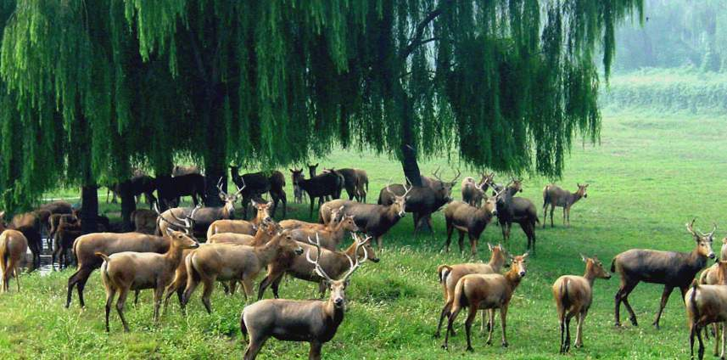

Slide 3
自读课文2-4自然段：
1、想想课文介绍麋鹿的哪些外型特点和繁殖特点的。
2、学着片断中的样子，任选
一个方面介绍麋鹿。(可以用书上
的语言，也可以用自己搜集的资
料。)

Slide 4
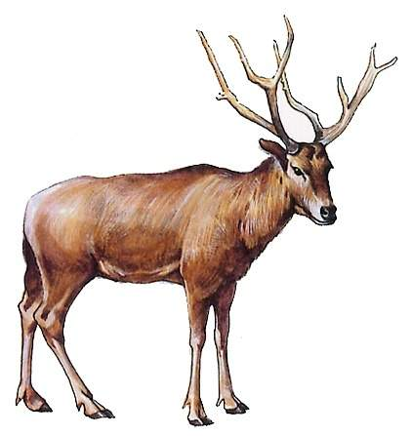
外 型：
角型
尾巴
蹄子
毛色
繁 殖
作业

Slide 5
角似鹿，面似马，蹄似牛，尾似驴，所以又被称作“四不象”。

Slide 6
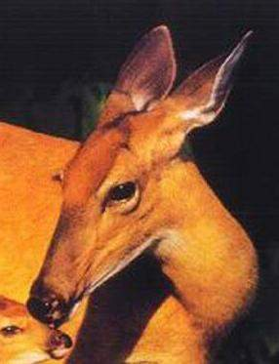
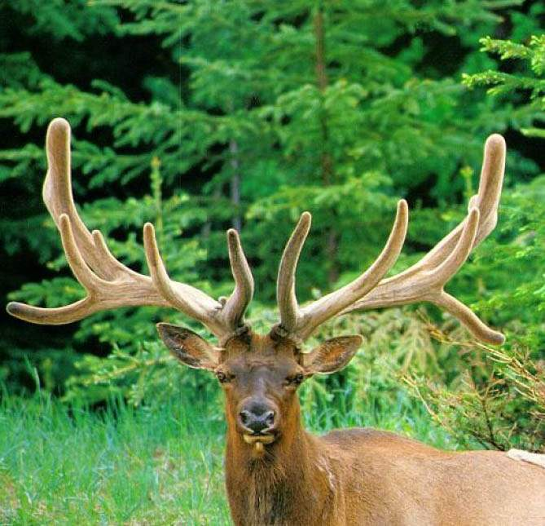
雄 麋 鹿
雌 麋 鹿

Slide 7
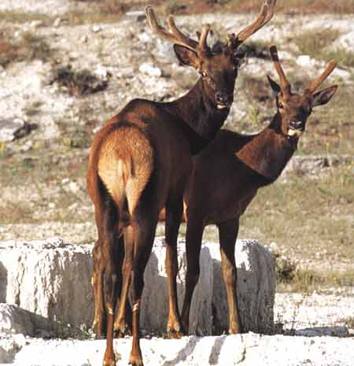

Slide 8
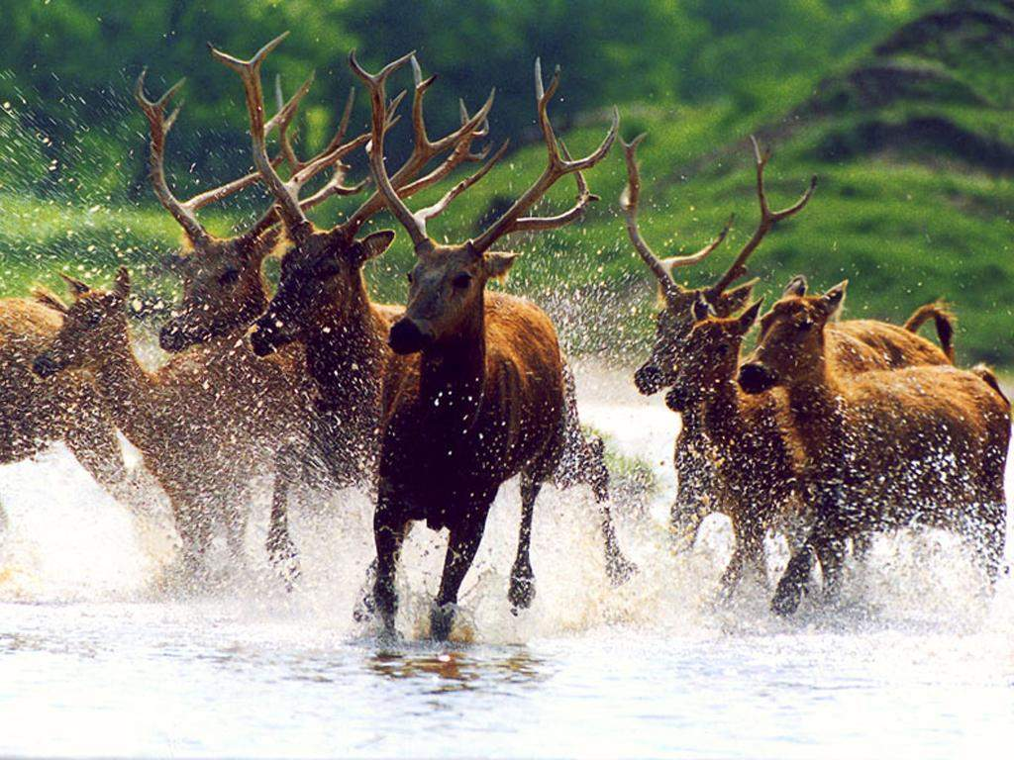
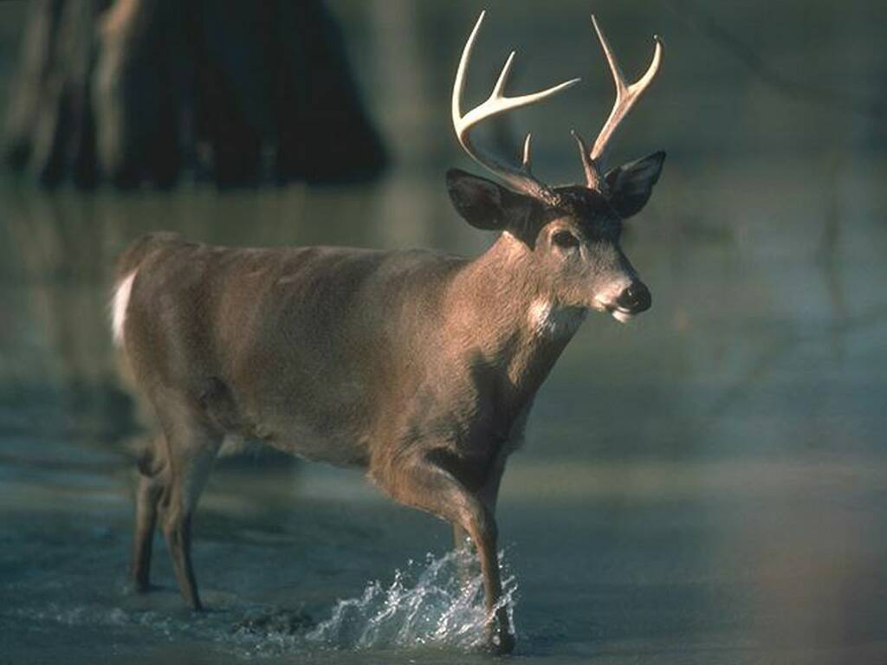
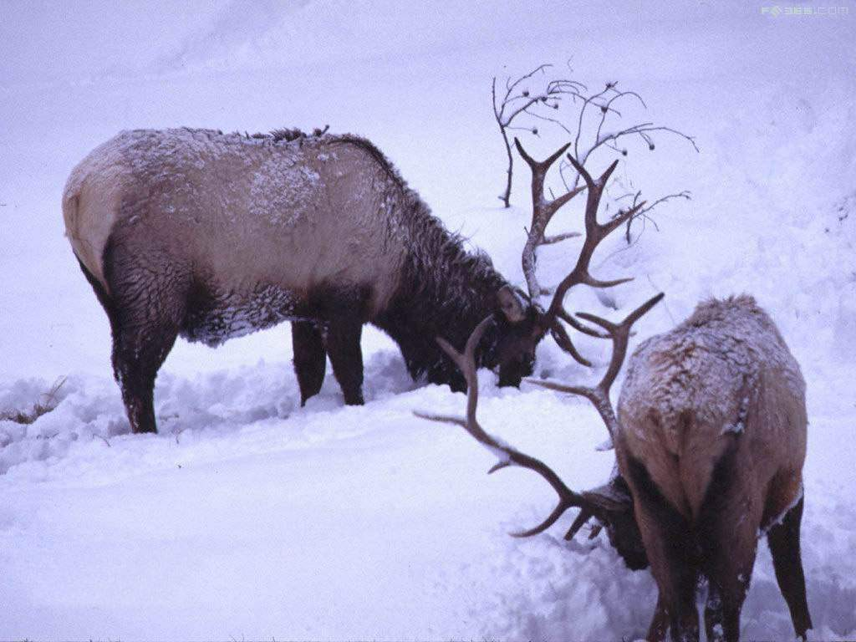
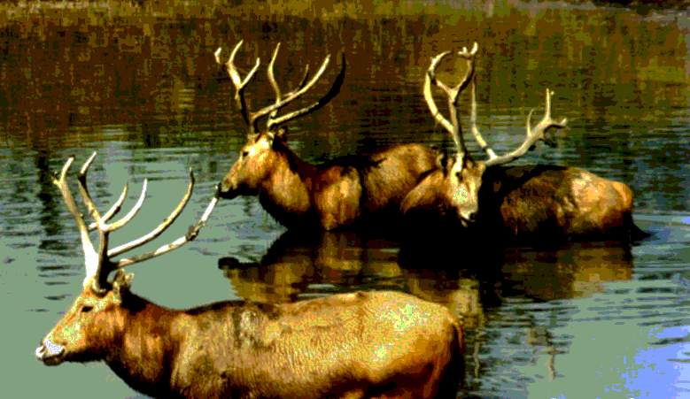
涉水
站立
觅食
潜游

Slide 9
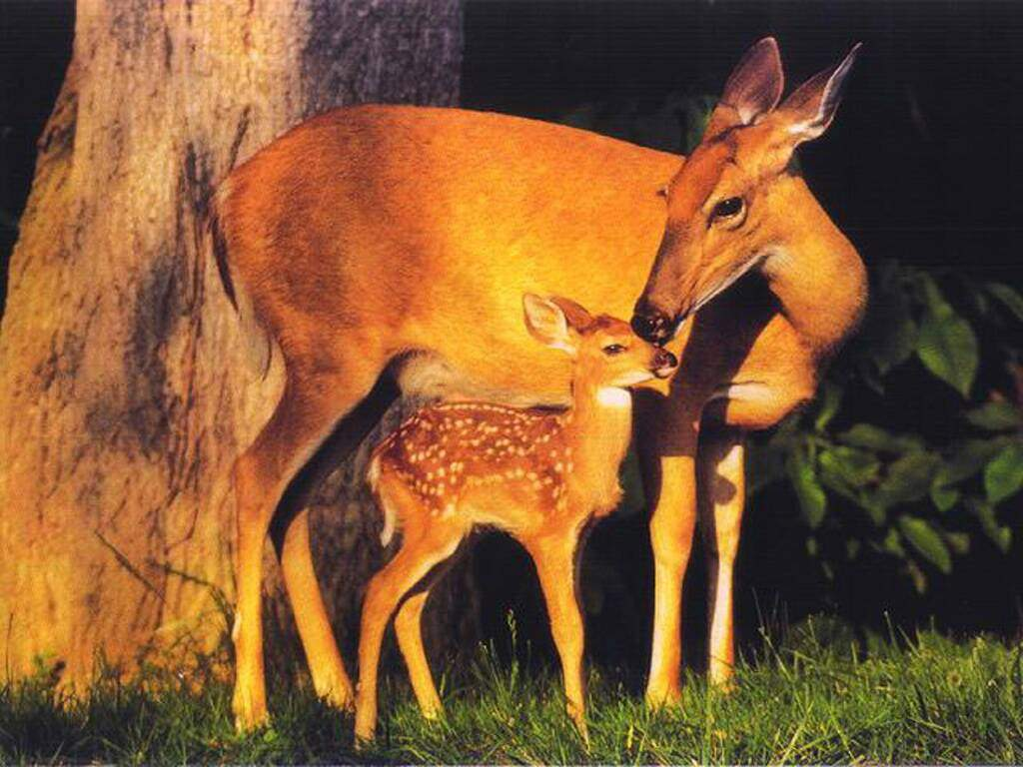
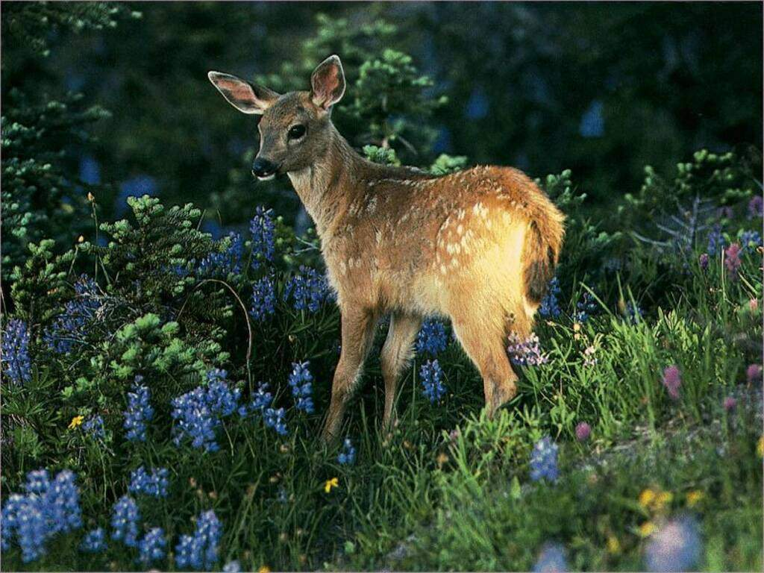
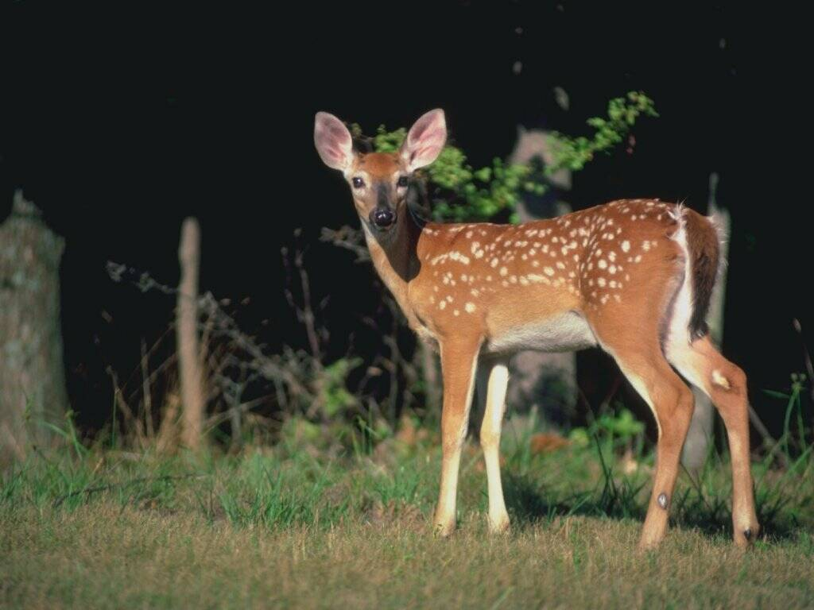
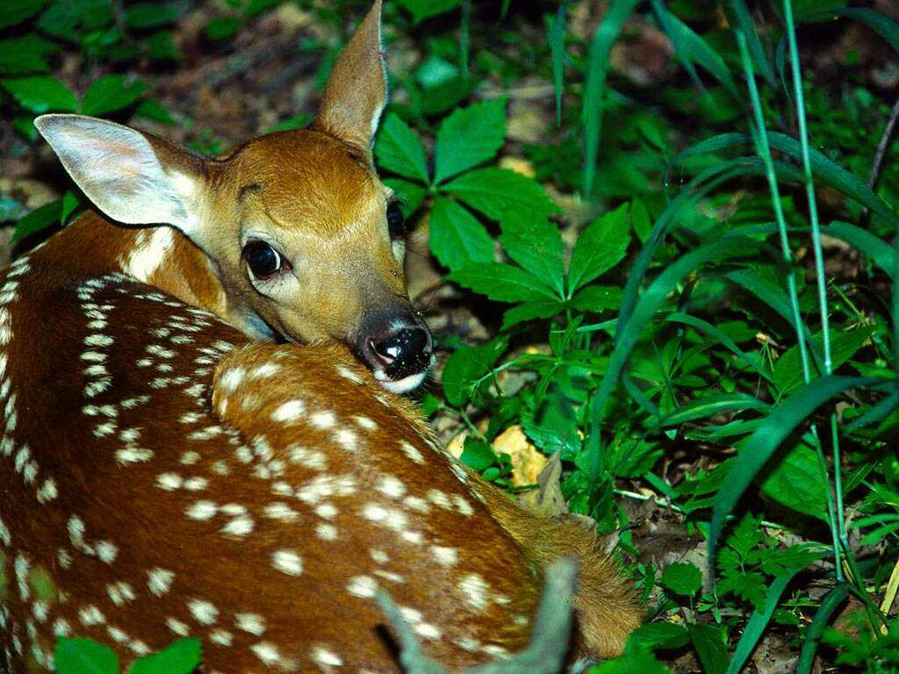

Slide 10
作业：
1、学着讲解员的样子说说
麋鹿的外形特点和生活习惯。
2、读课文五至七自然段，
试着说说麋鹿的传奇经历。

